Slide 1
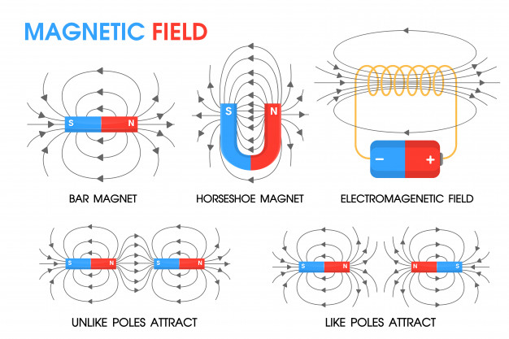
Det magnetiske felt
Simon Tran Agerholm forår 2025

Slide 2
Opgaver
5.1 + 5.2 + spørgsmål fra word dokument ”1 Øvelsesspørgsmål til magnetiske felt”
Simon Tran Agerholm forår 2025

Slide 3
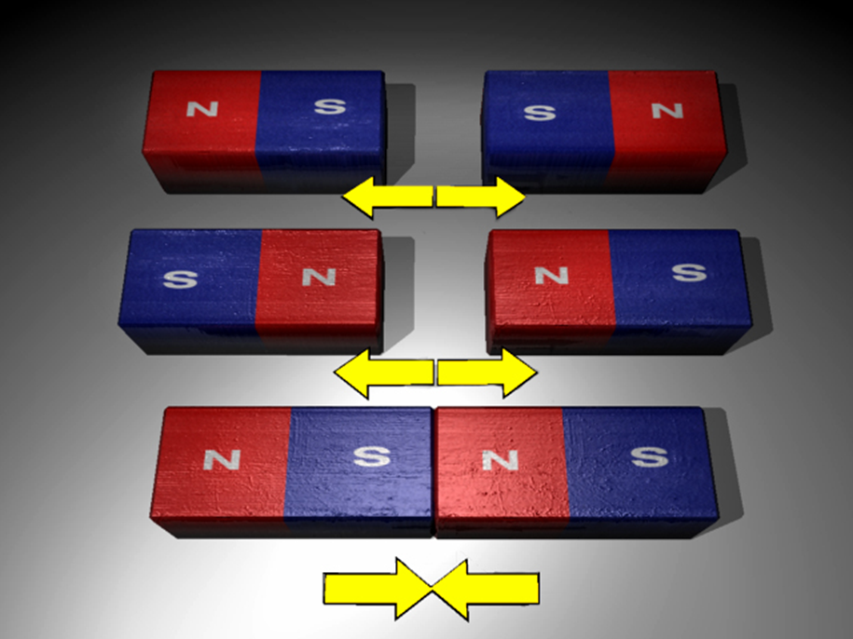
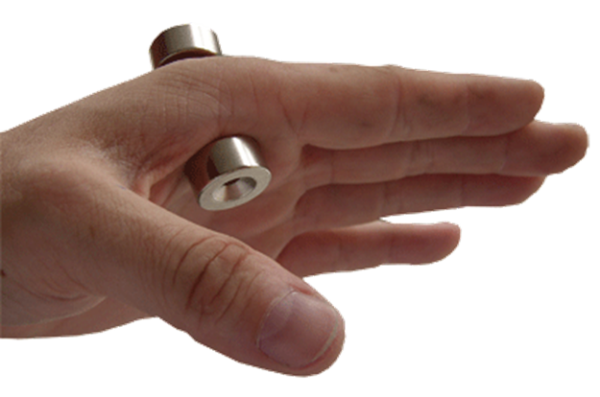
Det magnetiske felt
Opgave 5.1+5.2 i opgavesamlingen + opgaven ‘Spørgsmål til 4.1 og 4.2’
Magnetisme
Jern, nikkel + andre kan magnetiseres ved påvirkning. De beholder en del af denne magnetisme i større eller mindre grad - Bits, skruetrækkere, diverse magneter.
Magnetisering ses ved frastødning eller tiltrækning af to magneter.
Magneter og magnetisme
En magnet har altid to poler, en nordpol og en sydpol.
Feltet går fra nordpol til sydpol. Det viser vi med feltlinjer, der går udad ved nordpolen og indad ved sydpolen.
To ens poler frastøder hinanden, mens to forskellige poler tiltrækker hinanden.
Jern bliver magnetisk, fordi småmagneterne i jernet orienterer sig i samme retning.
Kan fungere gennem andre materialer eller vakuum. Ændres med afstanden.

Slide 4
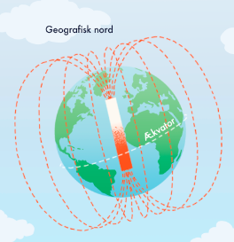
Anvendelse
Jorden er en stor magnet:
Elektriske strømsystemer i jordens indre.
Lokale bidrag kan komme fra magnetiske mineraler i jordskorpen.
Et lille bidrag kommer fra elektriske strømme i den øverste, ioniserede del af atmosfæren, ionosfæren, og fra de yderste regioner i jordens magnetosfære, som afgrænses af solvinden.
Magnetfeltet flytter sig 10-20 km/år de sidste 100 år.
Jordens magnet felt beskytter os mod elektrisk ladede partikler fra rummet.
Bits, skruetrækker
Måleinstrumenter
Generatorer
Motorer
Forlystelser
Ventiler
Knivholdere
Højtalere
Komfurer
Microbølgeovn
Legetøj, smykker, opslagstavler

Slide 5
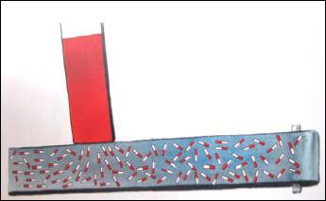
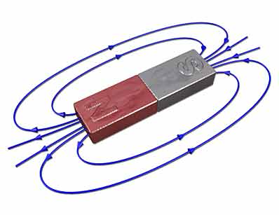
De usynlige linjer eller kurver der omgiver et magnetisk materiale kalder vi det magnetiske felt. Uendeligt antal feltlinjer hvor ingen krydser hinanden.
I folkeskolen lærer man/traditionelt
Magnetiske små magneter i jernet der vender samme vej
I blødt jern (smedejern) vender de retur til oprindelse, når påvirkning ophører.
Hårdt stål/hærdet stål (afhængig af indholdet af kulstof) beholder magnetismen. Denne er dog svær at magnetisere.
Pga. evnen til at beholde magnetismen kaldes de for permanenter magneter.

Slide 6
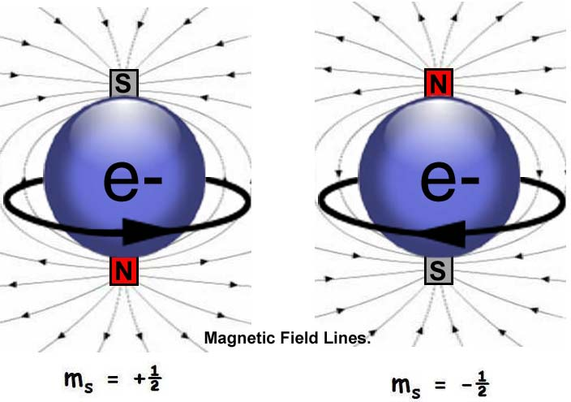
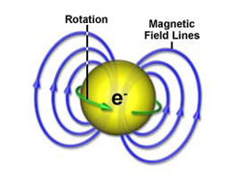
Hvad så nu?
I dag beskrives magnetismen som en ”virkning af elektronernes spin om egen akse og om atomkernen”.
Med andre ord. En elektron der drejer rundt opfører sig som en lille magnet!

Slide 7
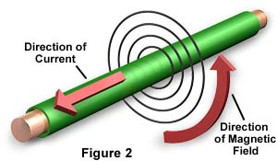
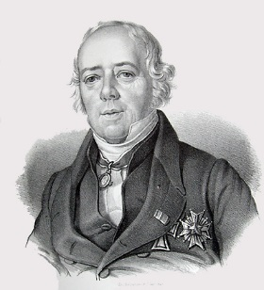
Det magnetiske felt om en strømførende leder
Der dannes magnetfelt omkring en leder, hvori der løber en strøm!
Magnetisme er et fysisk fænomen som optræder overalt, hvor elektrisk ladede partikler er i bevægelse. Magnetisme knytter sig dels til bestemte materialer, dels til strømførende ledere.
I 1820 påviste Hans Christian Ørsted, en af elektromagnetismens opdagere, ved et berømt forsøg, at der er et magnetfelt rundt om en strømførende leder, som bliver stærkere jo større den elektriske strømstyrke (I) er, og svagere jo større afstanden (r) til lederen er.
https://www.youtube.com/watch?v=vk1-T1jA0iQ

Slide 8
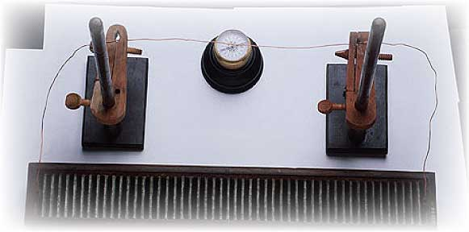
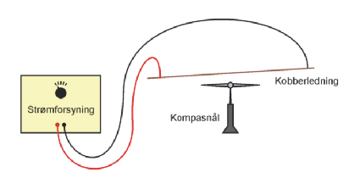
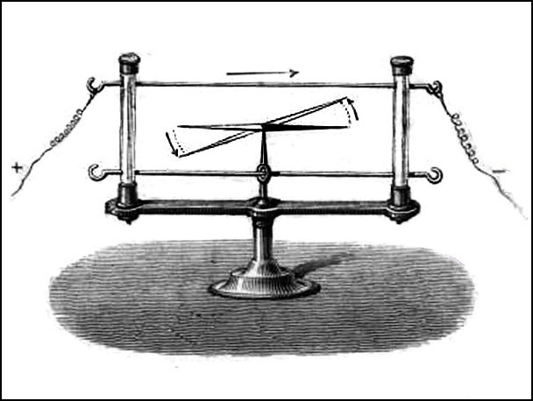
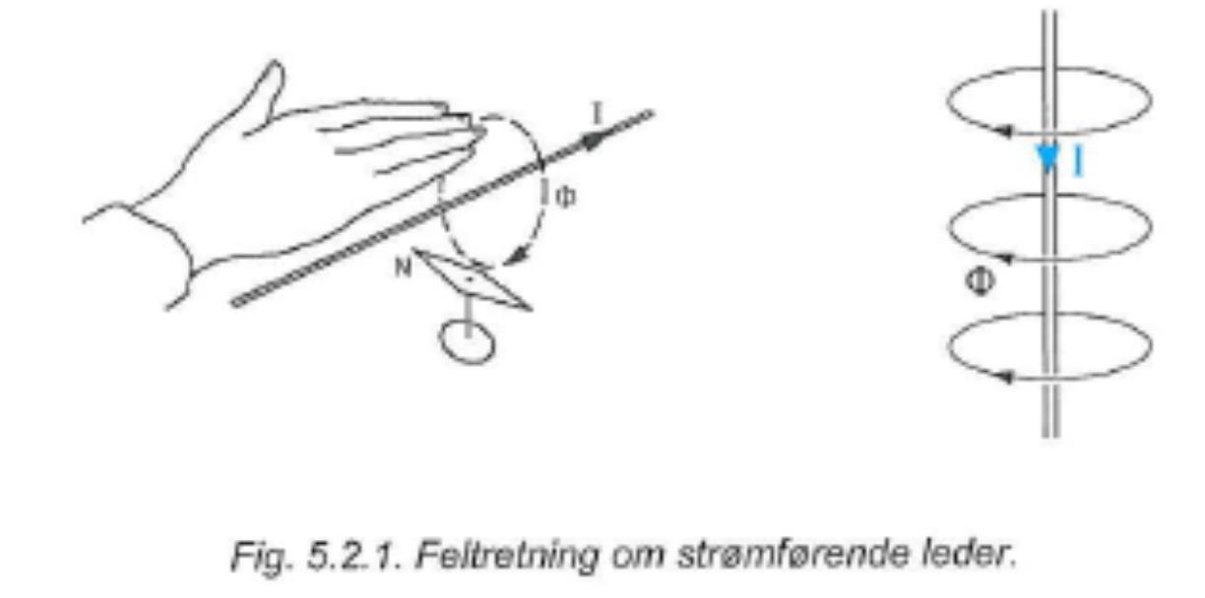
Magnetisk felt om strømførende leder
Bestemmelse af magnetfeltets retning
At der er et magnetisk felt kan påvises vha kompasnål (permanent magnet). Den vil stille sig på tværs af strømretningen.
Til bestemmelse af nålens retning, bruges denne regel (side 71, højrehåndsregel)
Højre hånd anbringes langs lederen med fingrene i strømretningen og håndfladen mod kompasnålen, i det lederen befindes sig mellem hånden og kompasnålen. Nålens nordpol vil da drejes til tommelfingersiden.
https://www.youtube.com/watch?v=j8n6ZSHM3IM
Kompasnålen vil stille sig, så dens felt er i samme retning, som det felt der er fremkaldt af strømmen

Slide 9
For at bestemme retningen af feltet omkring en leder kan man bruge proptrækkerreglen. Proptrækkeren skrues ind i lederen i strømmens retning.

Slide 10
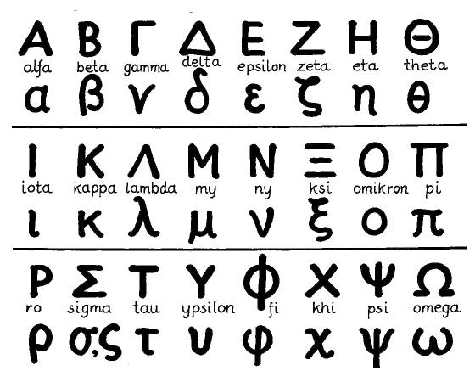
5.2.2 Magnetfeltets styrke
Det magnetiske felt kaldes også den magnetiske flux og betegnes med symbolet ɸ (phi/fi).
Det magnetiske felt/den magnetiske flux måles i weber - forkortet Wb.
ɸ
ɸ=B·A
De græske symboler/alfabet

Slide 11
Fluxtætheden
Fluxtætheden er antallet af feltlinier pr. arealenhed og angiver styrken/koncentrationen af feltet i et område. Betegnet med symbolet B og måles i Wb/m2. Måleenheden har fået navnet tesla, T.
Det totale felt delt med arealet.
ɸ = B · A
weber = Fluxtæthed · Arealet
Magnetfelt = feltlinier · Areal
Permeabiliteten
Et materiales evne til at lede det magnetiske felt angives ved tallet µ (my).
Altså permeabiliteten eller den specifikke ledningsevne overfor magnetfeltlinier.
Permeabiliteten i det tomme rum kaldes vacuum-permeabiliteten µ0 (my nul)
Dette er en naturkonstant og har SI størrelsen…

Slide 12
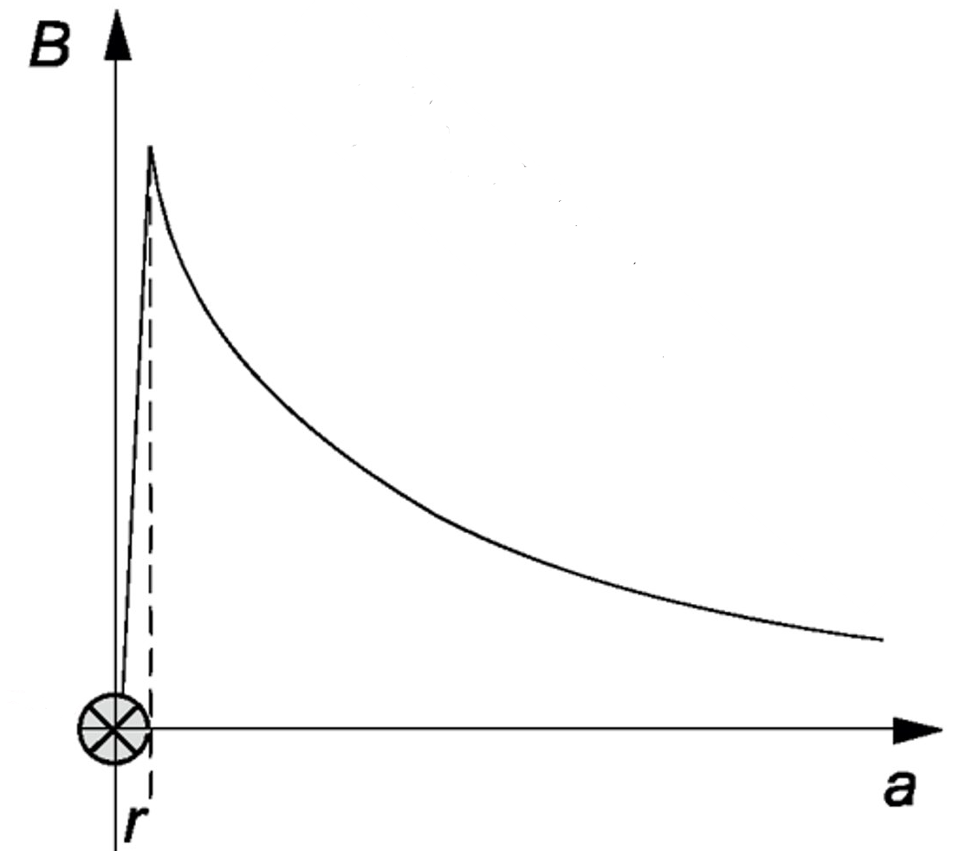
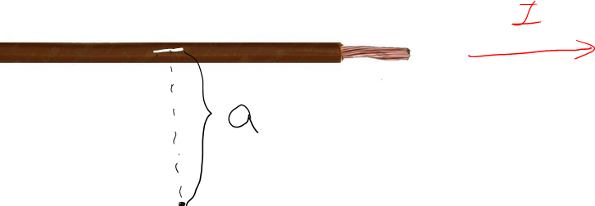

Fluxtæthed om en leder
$B=\frac{I·μ_{0}}{2·π·a}$ $B=\frac{I·μ}{2·π·a}=\frac{I·4∙π∙{10}^{−7}}{2·π·a}=\frac{I}{a}∙2∙{10}^{−7}$ [T]
B [T] Fluxtætheden
I [A] Strøm gennem leder
$μ_{0}$ [$\frac{Vs}{Am}=\frac{N}{A^{2}}$] Permeabiliteten i vacuum $μ_{0}=4∙π∙{10}^{−7} \frac{Vs}{Am}$
$a$ m Afstand fra leders centerlinje til punkt

Slide 13
Permabiliteten er en svær størrelse. Der kommer mere i afsnit 5.3
Her er en anden forklaring - 6 min. (selvstudie)
https://www.youtube.com/watch?v=rWd3WSsWmJQ
Fluxtætheden omkring en leder
Fluxtætheden i et punkt i rummet om en uendelig lang strømførende leder, er bestemt af strømmens størrelse I, af materialet, hvori lederen er anbragt, samt afstanden til lederen a.

Slide 14
Anbringes der en anden strømførende leder i det magnetfelt der omgiver den første leder, vil lederne påvirke hinanden med en kraft (mere i 5.10). Dette forhold danne grundlag for ampere.
https://www.youtube.com/watch?v=GW7PvSR9VUo (Kinamand med to spændingsførende ledere)
Hvis en leder vikles op til en spole vil de enkelte felter danne et stort resulterende magnetfelt, hvis retning kan findes ved spolereglen.
https://www.youtube.com/watch?v=q9AT028eFSg (lab øvelse af dansker med stor spole og kompasnål med u-båds musik)
https://www.youtube.com/watch?v=6tG9fY0WX3U (felt inden i spole)

